Slide 1

ĐỊA LÝ
Bài 4: sông ngòi

Slide 2

KHỞI ĐỘNG
Câu 1
Nước ta có khí hậu:
Nhiệt đới
Nhiệt đới gió mùa
Ôn đới
Gió mùa

Slide 3
KHỞI ĐỘNG
Câu 2
Gió và mưa ở nước ta thay đổi :
Thường xuyên
Theo tháng, theo mùa
Theo mùa
Theo tháng

Slide 4
KHỞI ĐỘNG
Câu 3
Ở miền Nam nước ta có khí hậu:
Quanh năm nóng
Ôn hòa
Quanh năm mưa
Mát mẻ

Slide 6
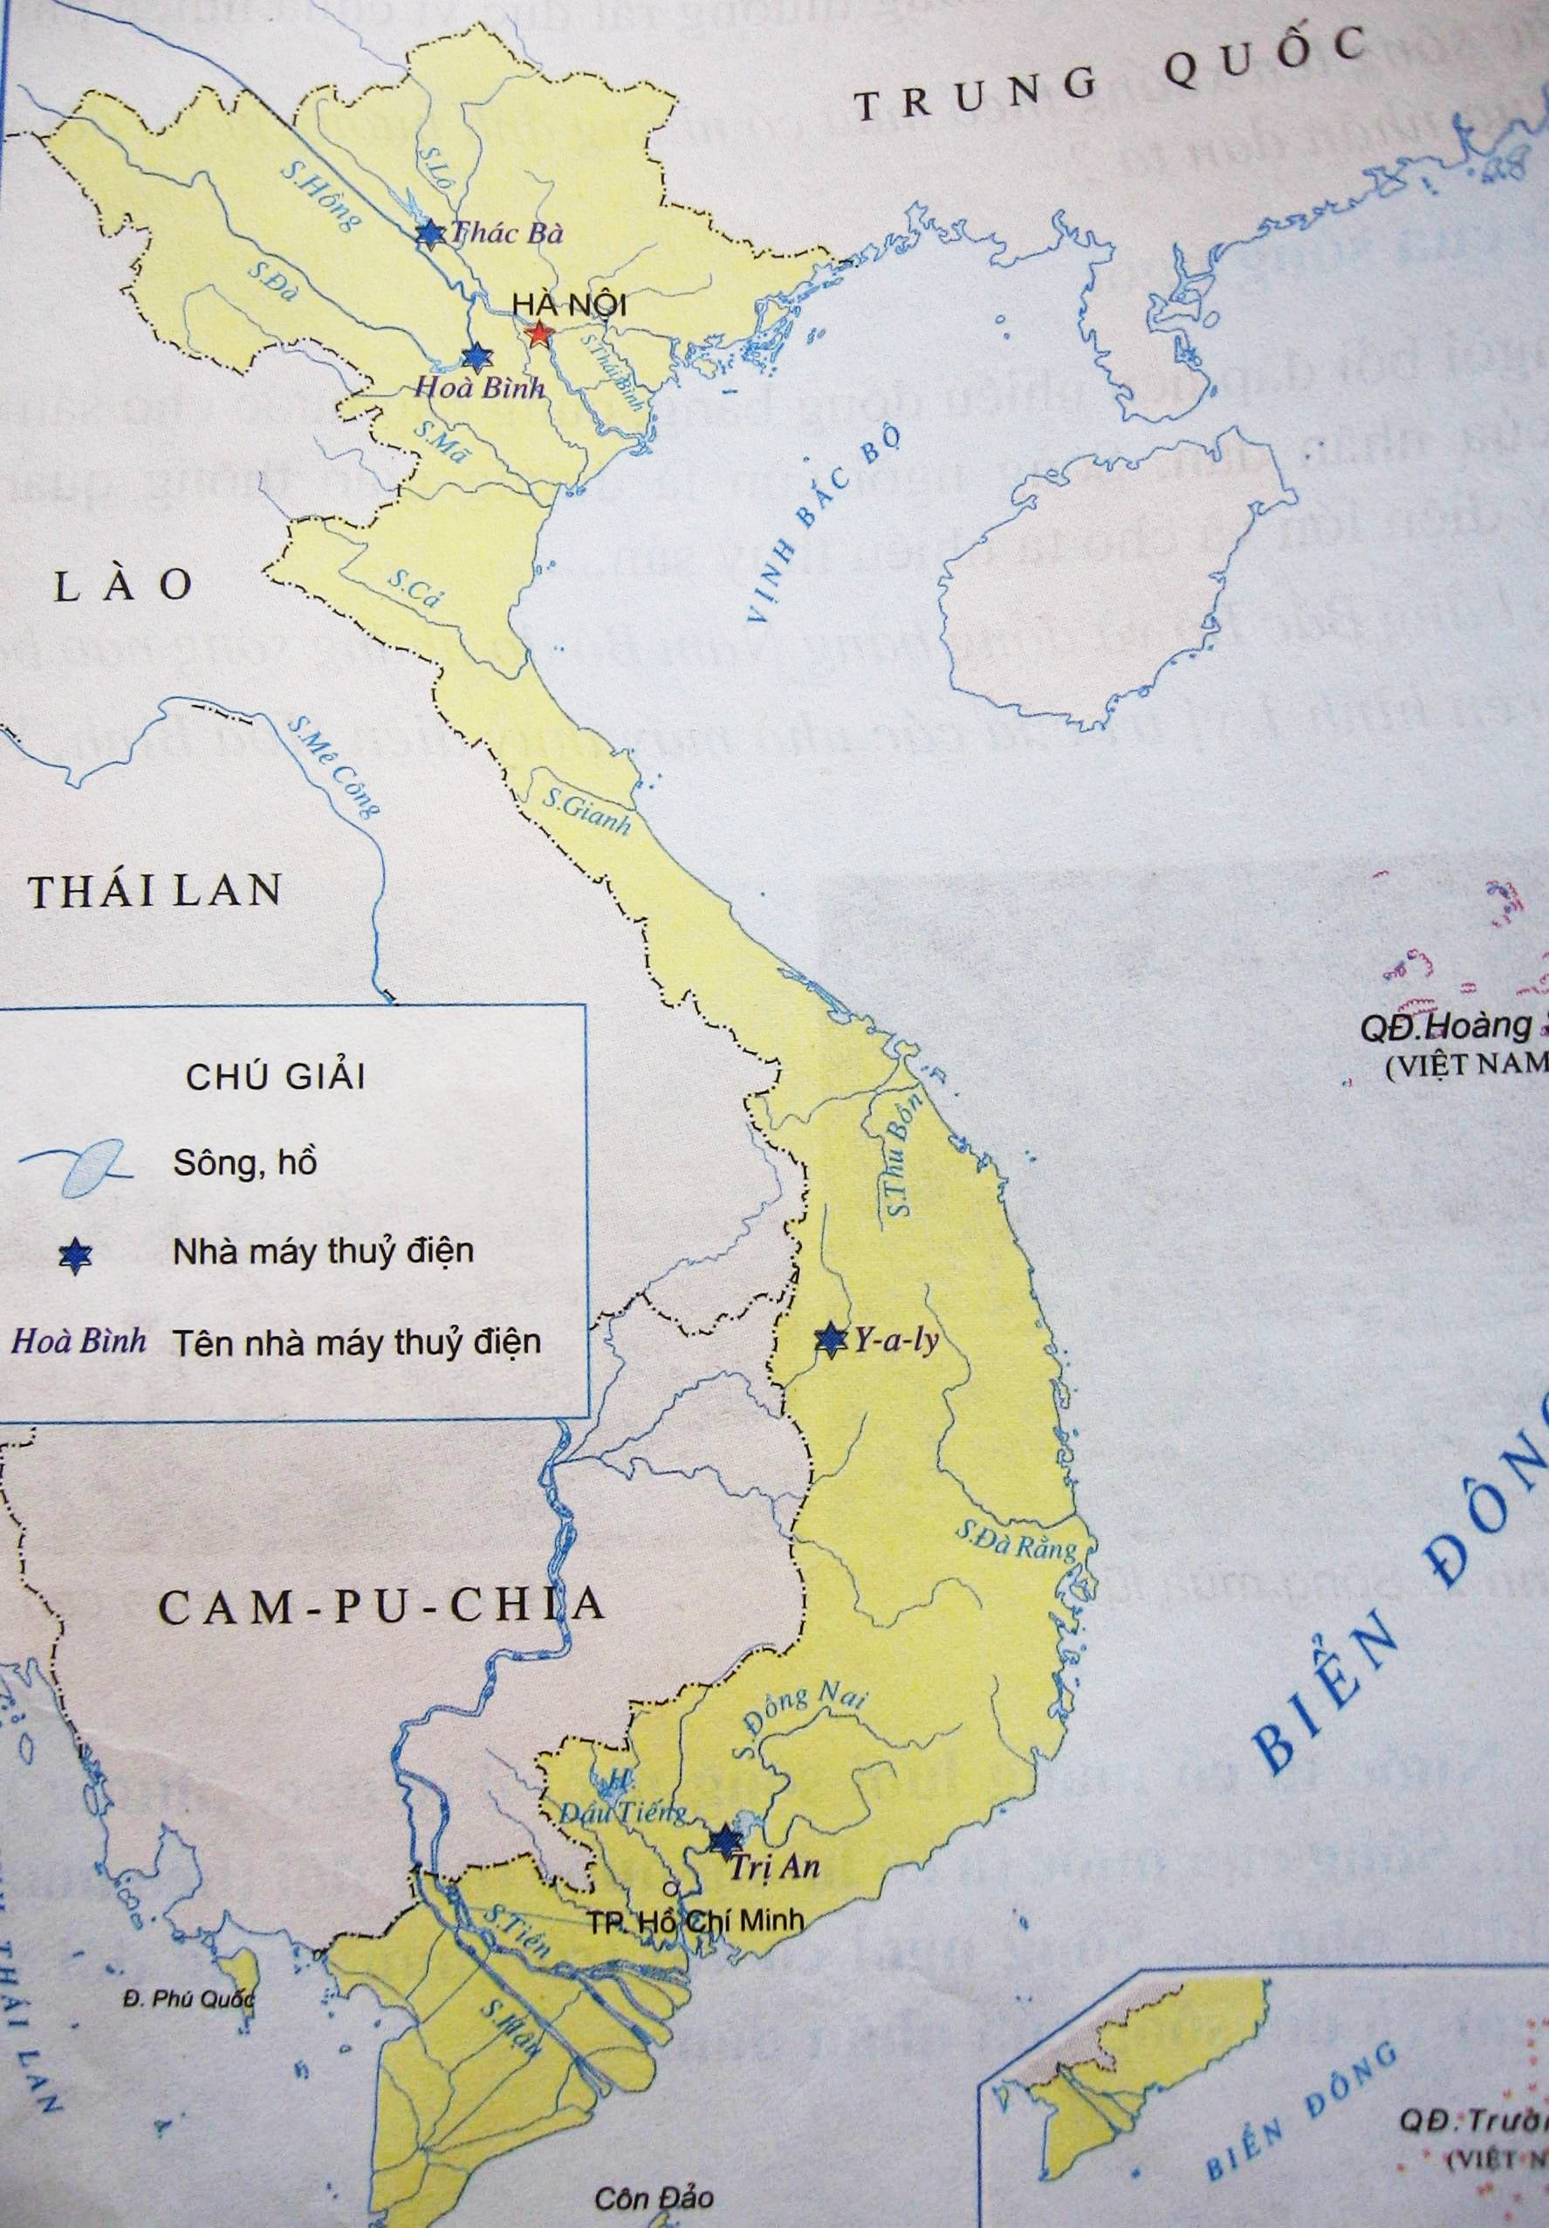
1.Kể tên và chỉ trên hình 1 vị trí một số sông lớn ở nước ta?
Sông Hồng
Sông Lô
Sông Đà
Sông Thái Bình
Sông Mã
Sông Cả
Sông Gianh
Sông Thu Bồn
Sông Đà Rằng
Sông Tiền
Sông Đồng Nai
Sông Hậu

Slide 7
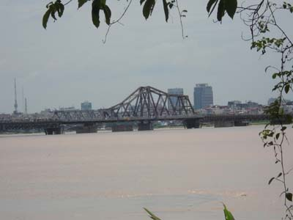
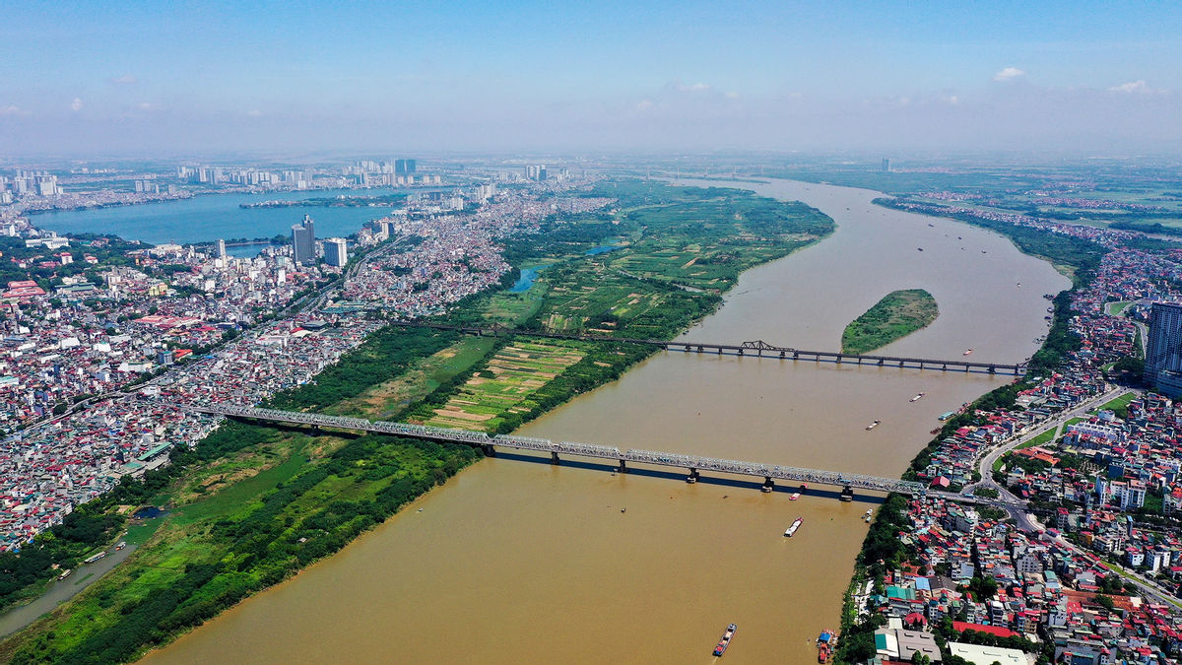
Sông Hồng

Slide 8
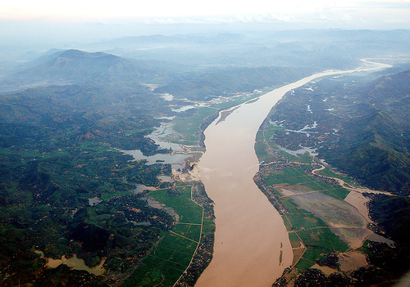
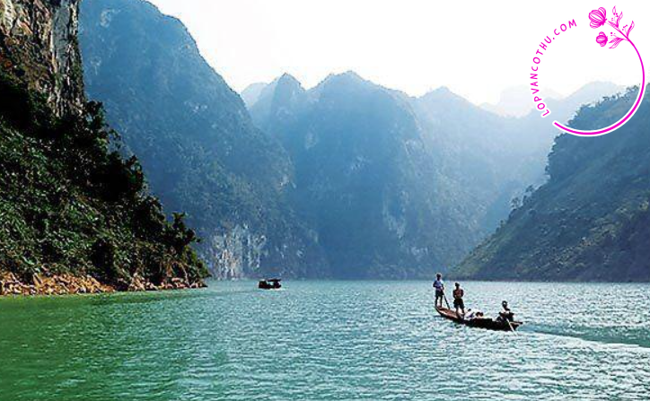

Sông Đà

Slide 9
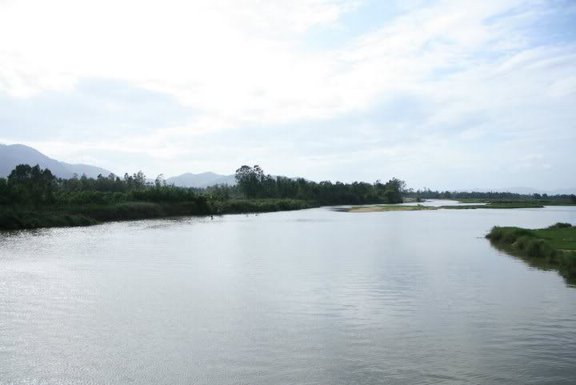
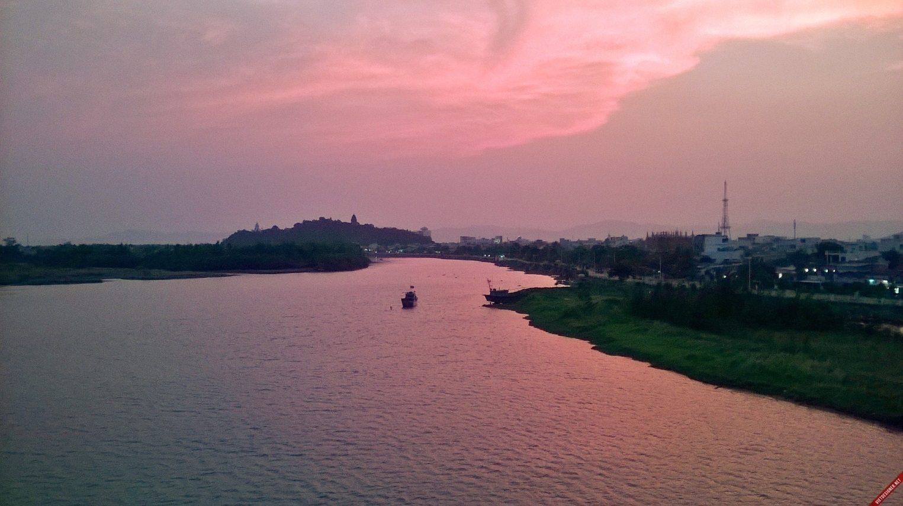
Sông Đà Rằng

Slide 10
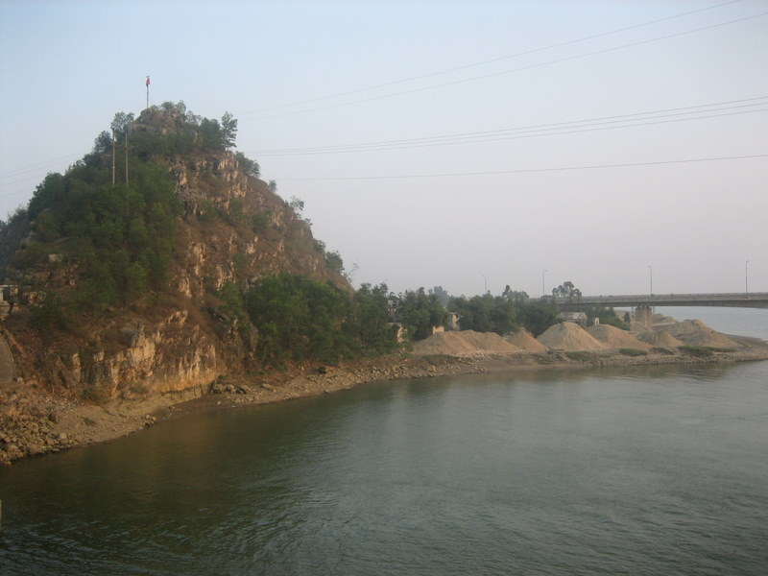
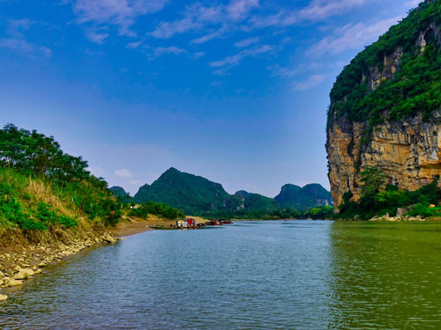
Sông Mã

Slide 11
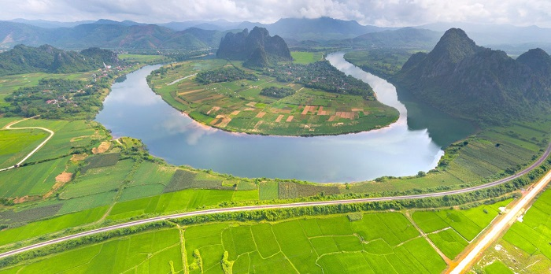
Sông Gianh

Slide 12
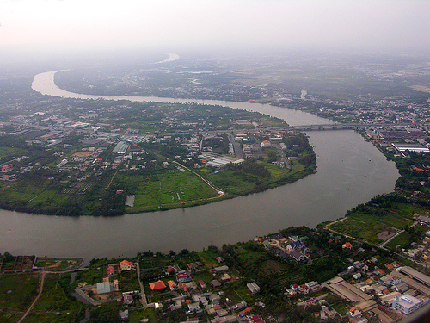
Sông Đồng Nai

Slide 13
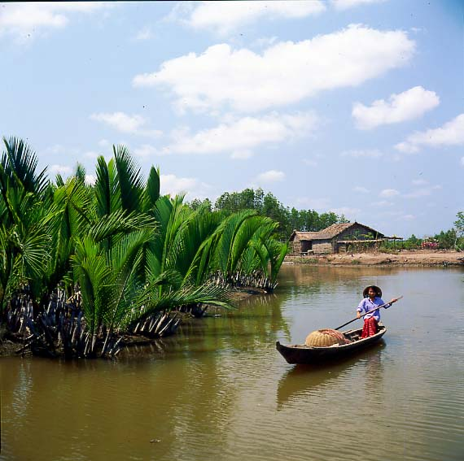
Sông Tiền

Slide 14
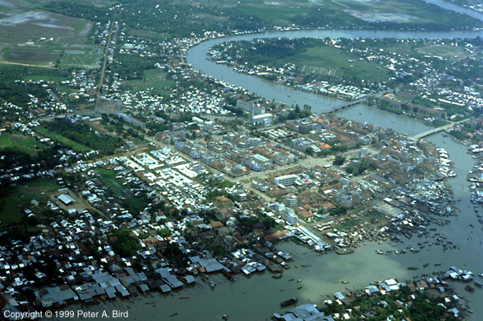
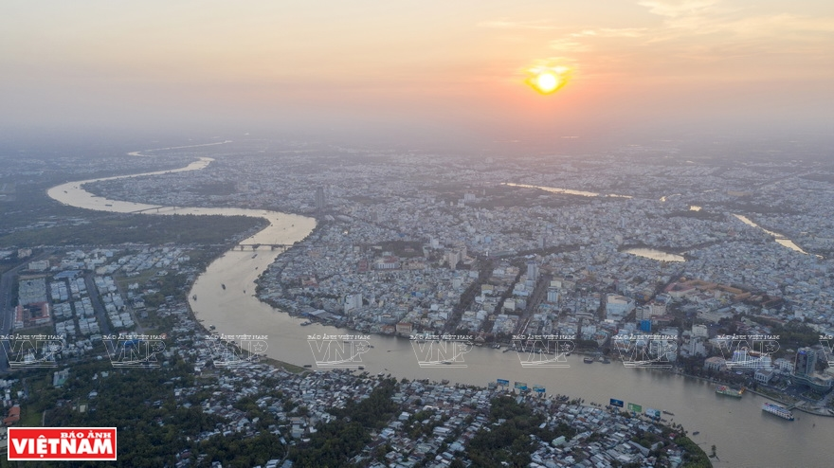
Sông Hậu

Slide 15
Thời gian | Đặc điểm | Ảnh hưởng tới đời sống và sản xuất
Mùa mưa lũ
Mùa khô
Nước dâng lên nhanh chóng, có khi tràn ngập cả 2 bờ, nước sông thường rất đục
Gây ra lũ lụt, làm thiệt hại về người và của cho nhân dân…
Gây ra hạn hán, thiếu nước cho đời sống và sản xuất nông nghiệp, sản xuất thuỷ điện, giao thông đường thuỷ gặp khó khăn…
Nước sông hạ thấp, lòng sông trơ ra những bãi cát hoặc sỏi đá

Slide 16
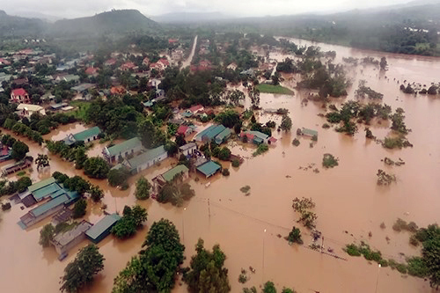
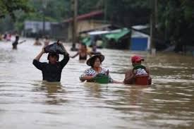
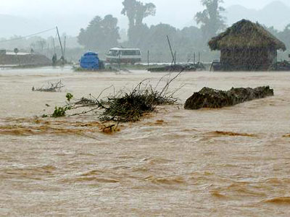
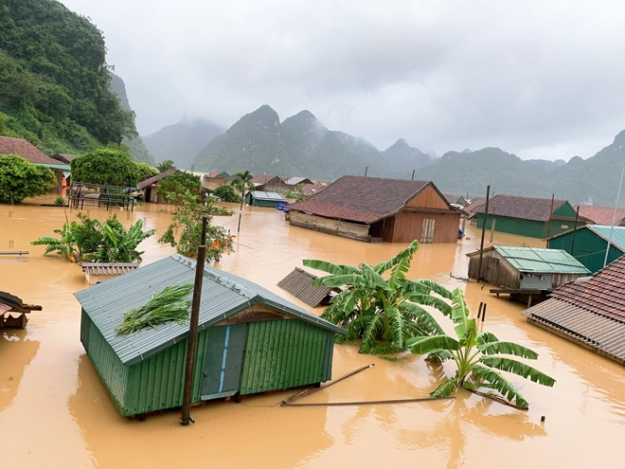

Slide 17
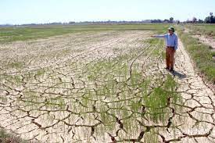
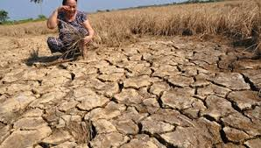
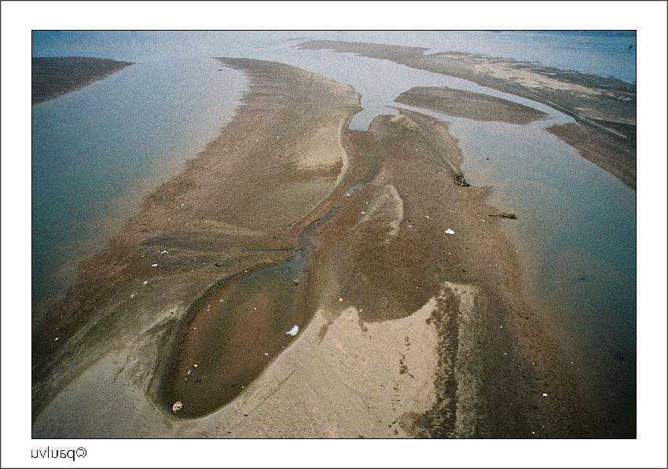
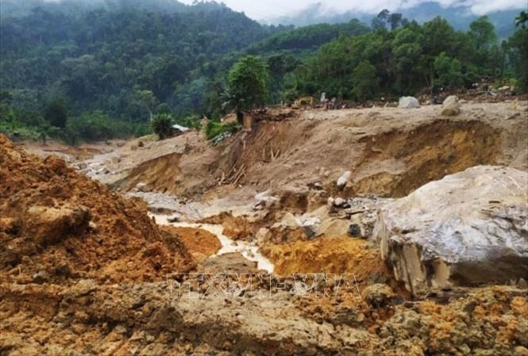

Slide 18
Nước sông nhiều
Mưa to, mưa nhiều
Mùa mưa
Nước sông thay đổi theo mùa
Khí hậu
Mùa khô
Ít mưa, khô hạn
Nước sông ít
Nước sông lên xuống theo mùa đã gây nhiều khó khăn cho đời sống và sản xuất của nhân dân ta.

Slide 19
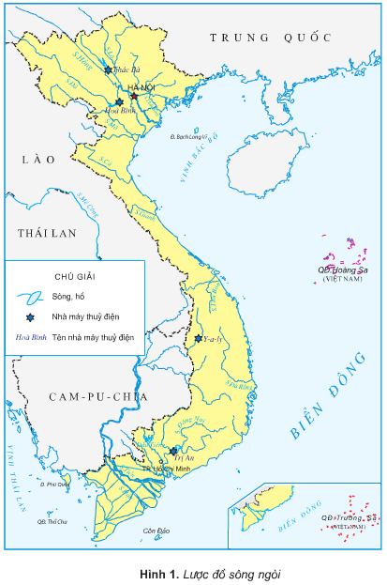
Thủy điện Thác Bà
Thủy điện Hòa Bình
Quan sát lược đồ hình 1 và nêu tên các nhà máy thủy điện ở nước ta
Thủy điện Y-a-ly
Thủy điện Trị An

Slide 20
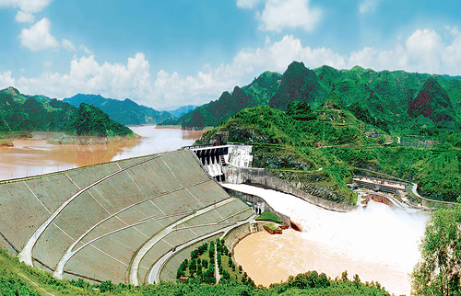
Thuỷ điện Hoà Bình (sông Đà)

Slide 21
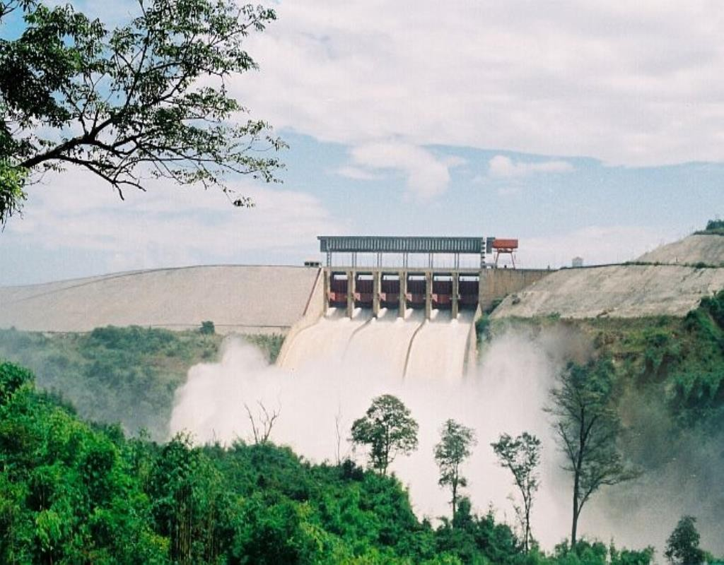
Thuỷ điện Y-a-ly (sông Sê San)

Slide 22
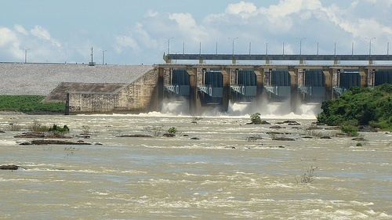
Thuỷ điện Trị An (sông Đồng Nai)

Slide 23

Chúng ta cần làm gì để cho các con sông không bị ô nhiễm?
Không xả rác xuống sông.
Không được đổ các chất thải, hóa chất độc hại xuống sông.
Kêu gọi mọi người cần có ý thức bảo vệ môi trường để cho các con sông ngày một sạch đẹp hơn.

Slide 24

GHI NHỚ
Nước ta có mạng lưới sông ngòi dày đặc, nhưng ít sông lớn. Sông của nước ta có lượng nước thay đổi theo mùa và có nhiều phù sa. Sông ngòi có vai trò quan trọng đối với sản xuất và đời sống của nhân dân ta.

Slide 25
Ô chữ kì diệu
D
À
Y
Đ
Ặ
C
S
Ô
N
G
H
Ồ
N
G
T
H
Ủ
Y
Đ
I
Ệ
N
Câu 3. Những con sông có độ dốc lớn thuận lợi cho nước ta phát triển ngành công nghiệp gì? Đây là từ gồm 8 chữ cái.
Câu 1. Đây là từ gồm 6 chữ cái chỉ mạng lưới sông ngòi nước ta.
Câu 2. Đây là từ gồm 8 chữ cái là tên con sông lớn nhất ở miền Bắc nước ta.

Slide 26
CHÀO TẠM BIỆT!

